Slide 1
Going Deeper with Convolutions
汇报人：钱霖奕

Slide 2
目录
文章简介
数据集说明
研究背景
研究内容
深度残差学习
实验
总结

Slide 3
文章简介
CVPR 2016
Link to paper: https://openaccess.thecvf.com/content_cvpr_2016/papers/He_Deep_Residual_Learning_CVPR_2016_paper.pdf
Link to video:
https://www.youtube.com/watch?v=C6tLw-rPQ2o
Link to dataset(s):
CIFAR-10 略
ImageNet 略

Slide 4
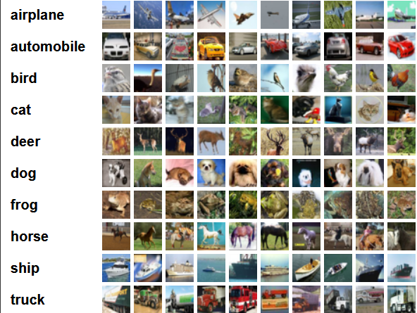
数据集说明
CIFAR-10
60000 张 32*32 的彩色图像，分为 10 个类，每类 6000 张图。其中 50000 张用于训练，构成 5 个训练批，每批 10000 张图；另外 10000 张用于测试，单独构成 1 个训练批。

Slide 5
数据集说明
ImageNet 2012 classification dataset
斯坦福大学李飞飞为解决 ML 中过拟合和泛化问题而牵头构建的数据集。基于 ImageNet 有一个比赛 ILSVRC（2010-2017），该比赛每年举办一次，每次从 ImageNet 数据集中抽取部分样本作为数据集。在该比赛的历年优胜者中，诞生了AlexNet（2012）、VGG（2014）、GoogLeNet（2014）、ResNet（2015）等耳熟能详的深度学习网络模型。
该数据集共有 1000 个分类，其中用于训练的图片总数约为 128 万张，用于验证的图片约为 5 万张，用于测试的图片约为 10 万张

Slide 6
研究背景
神经网络的训练随着深度的增加会愈发困难
梯度消失/爆炸：
目前优化神经网络的方法都是基于 BP，即根据损失函数计算的误差通过梯度反向传播的方式，指导深度网络权值的更新优化。其中将误差从末尾向前传递的过程要用到链式法则，而链式法则通常是一个连乘的形式，在通过 BP 更新权值时，得到的梯度值接近 0 或特别大，就是梯度消失/爆炸。
退化问题：
当网络深度增加时，精度会逐渐饱和，接着会迅速退化。这种退化并不是过拟合导致的，并且在适当深度的模型中增加更多的层会导致更高的训练误差。这点通过实验进行了验证，下图就是一个典型的例子。

Slide 7
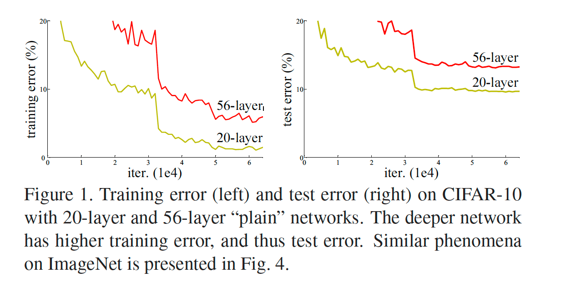
研究背景

Slide 8
研究内容
文章提出了一个残差学习框架，以解决退化问题。
用残差学习网络在 ImageNet 和 CIFAR-10 数据集上开展了详尽的实验，实验表明残差网络易于优化，且可以从大幅增加的深度中获得精度。
ILSVRC & COCO 2015：1st in ImageNet detection, 1st in ImageNet localization, 1st in COCO detection, 1st in COCO segmentation

Slide 9
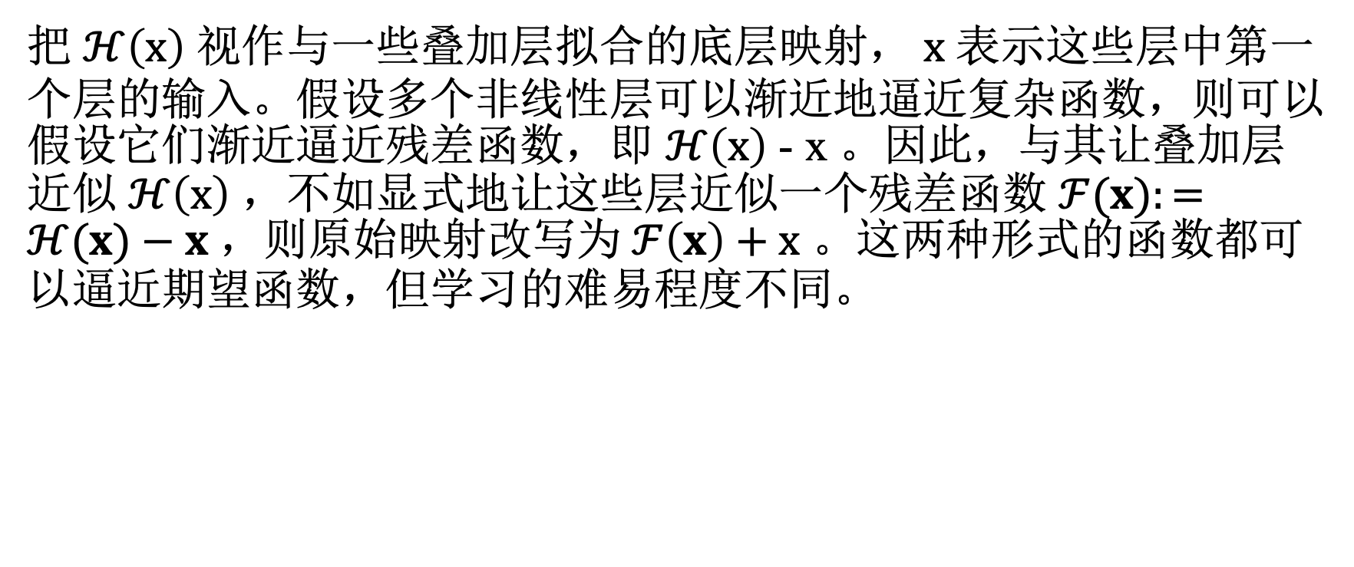
深度残差学习—残差学习
把 $ℋ\left(x\right)$ 视作与一些叠加层拟合的底层映射， $x$ 表示这些层中第一个层的输入。假设多个非线性层可以渐近地逼近复杂函数，则可以假设它们渐近逼近残差函数，即 $ℋ\left(x\right)$ - x 。因此，与其让叠加层近似 $ℋ\left(x\right)$ ，不如显式地让这些层近似一个残差函数 $ℱ(x):=ℋ(x)−x$ ，则原始映射改写为 $ℱ\left(x\right)+x$ 。这两种形式的函数都可以逼近期望函数，但学习的难易程度不同。

Slide 10
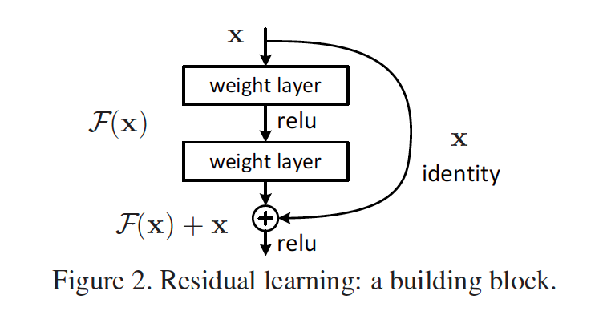
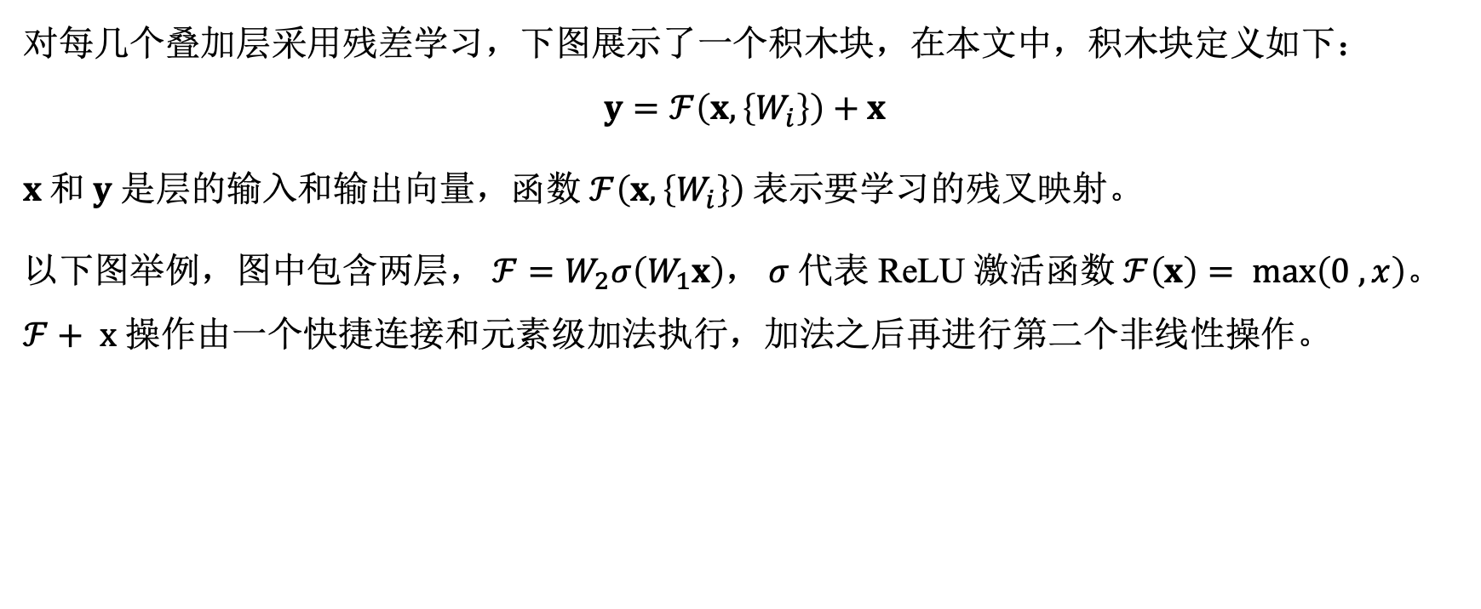
深度残差学习—通过捷径实现恒等映射
对每几个叠加层采用残差学习，下图展示了一个积木块，在本文中，积木块定义如下：
$$y=ℱ\left(x,\left\{W_{i}\right\}\right)+x$$
$x$ 和 $y$ 是层的输入和输出向量，函数 $ℱ\left(x,\left\{W_{i}\right\}\right)$ 表示要学习的残叉映射。
以下图举例，图中包含两层， $ℱ=W_{2}σ\left(W_{1}x\right)$， $σ$ 代表 ReLU 激活函数 $ℱ\left(x\right)= max\left(0 ,x\right)$。 $ℱ+ x$ 操作由一个快捷连接和元素级加法执行，加法之后再进行第二个非线性操作。

Slide 11
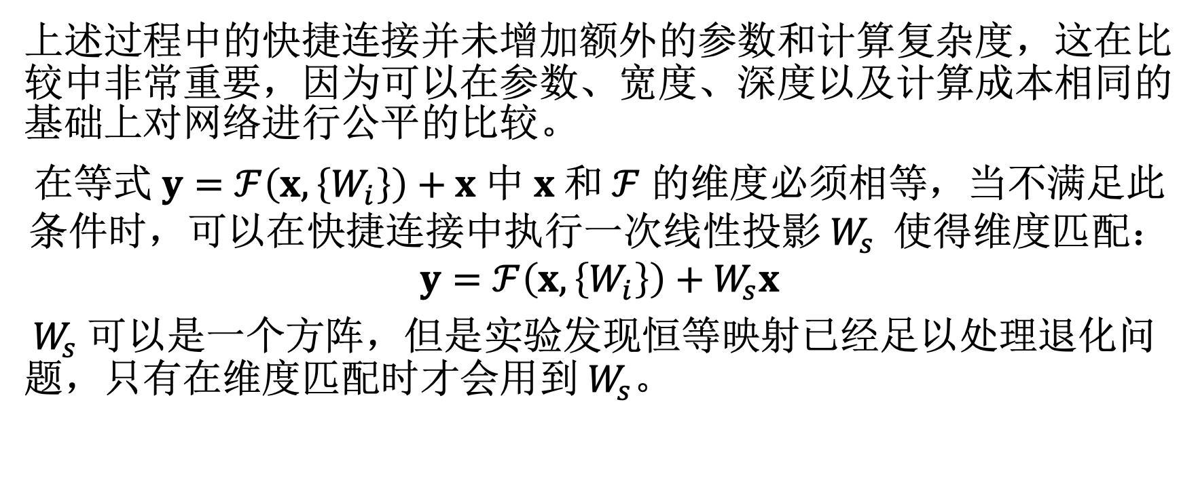
深度残差学习—通过捷径实现恒等映射
上述过程中的快捷连接并未增加额外的参数和计算复杂度，这在比较中非常重要，因为可以在参数、宽度、深度以及计算成本相同的基础上对网络进行公平的比较。
在等式 $y=ℱ\left(x,\left\{W_{i}\right\}\right)+x$ 中 $x$ 和 $ℱ$ 的维度必须相等，当不满足此条件时，可以在快捷连接中执行一次线性投影${ W}_{s}$ 使得维度匹配： $y=ℱ\left(x,\left\{W_{i}\right\}\right)+W_{s}x$
${ W}_{s}$ 可以是一个方阵，但是实验发现恒等映射已经足以处理退化问题，只有在维度匹配时才会用到${ W}_{s}$。

Slide 12
深度残差学习—网络结构
朴素网络
该网络结构主要受 VGG 网络的启发，卷积层主要为 3*3 的滤波器，并且遵循两个基本的设计原则：
输出特征映射尺寸相同的层有相同数量的滤波器；
如果特征映射的尺寸减半，滤波器的数量会加倍以保证每一层的时间复杂度相同。
网络以一个全局平均池层和一个带 softmax 的 1000 路全连接层结束。在图中，有权值的层的总数为 34 层。
值得注意的是，朴素模型与 VGG 网络相比有更少的滤波器和更低的复杂度，我们 34 层的 baseline 的浮点运算数仅为 VGG—19 的 18%

Slide 13
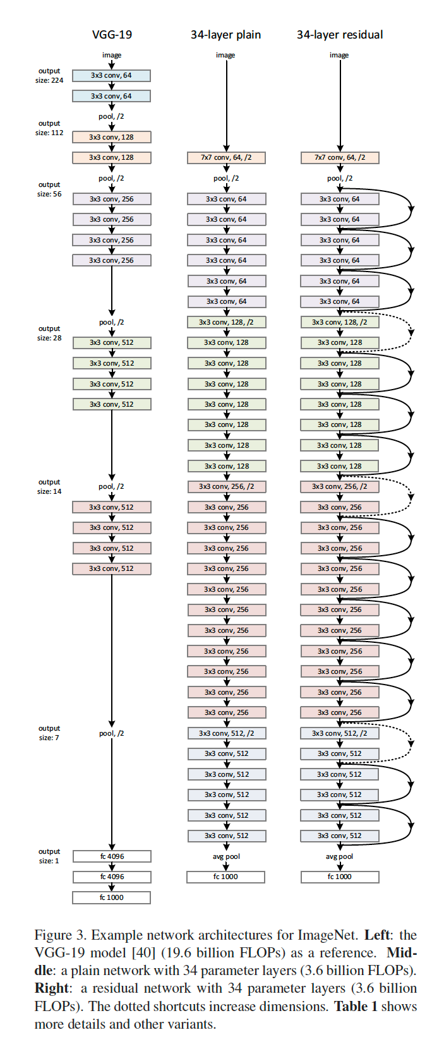

Slide 14
深度残差学习—网络结构
残差网络
基于上述朴素网络，我们插入快捷连接将网络转化为对应的残差版本。当输入输出维度相同时（实线连接），可以直接使用恒等快捷键。
当维度增加时（虚线连接），我们考虑两个选项：
捷径仍然执行恒等映射，增加的维度用 0 填充
使用投影来匹配维度

Slide 15
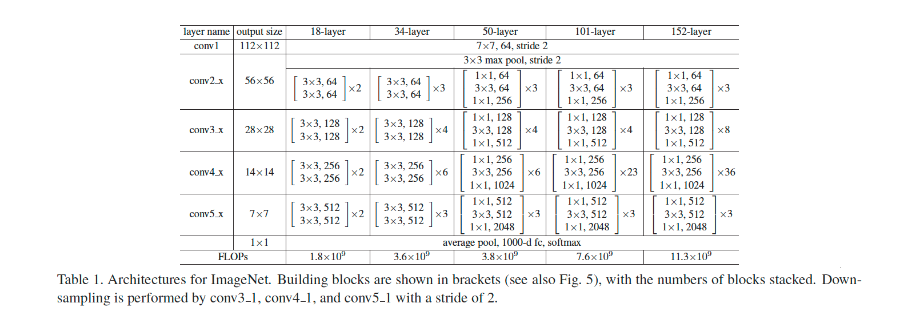
实验 — ImageNet 分类
实验网络结构

Slide 16
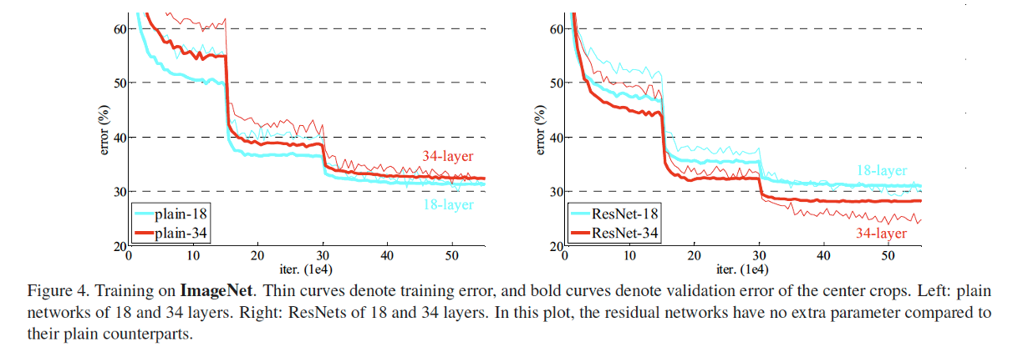
实验 — ImageNet 分类
朴素网络
首先评估 18 层和 34 层的朴素网络。下表结果表明 34 层的网络有更高的验证误差。而且可以发现 34 层朴素网络在整个训练过程中误差都较大，尽管 18 层网络的解空间是 34 层网络的子空间。

Slide 17
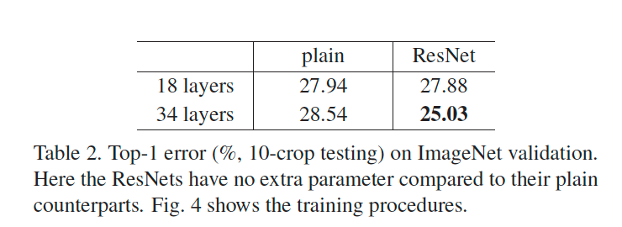
实验 — ImageNet 分类
朴素网络
作者认为这种问题并不是梯度消失引起的，因为这些朴素网络是通过 BN 训练的，这就确保了前向传播的信号具有非零方差，并且也验证了使用 BN 向后传播梯度时也具有健康的行为。所以无论前向传播还是后向传播的信号都不会消失。事实上，如下表所示，34 层的朴素网络仍能达到有竞争力的精度，表明求解器在某种程度上仍能工作，对此推测可能是深度朴素网络具有指数级别的低收敛速度，从而影响了训练误差的减少。

Slide 18
实验 — ImageNet 分类
残差网络
接下来评估 18 层和 34 层的残差网络。baseline 结构和上述朴素结构一致，只是在每一对 3*3 的滤波器中添加一个快捷连接。对所有快捷方式为恒等映射，并且用 0 填充以保持维度一致（选项 A）。
实验结果如下，从中可以得到三个主要的观察结果：

Slide 19
实验 — ImageNet 分类
残差网络
首先，使用残差学习中与朴素网络的情况完全相反，34 层的残差网络比 18 层的表现更好。更重要的是，34层的残差网络的训练误差要小得多，且可以推广到验证数据，证明退化问题得到了很好的解决，并且可以通过增加深度获得精度增益。

Slide 20
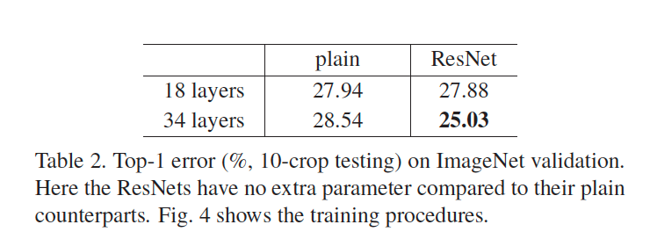
实验 — ImageNet 分类
残差网络
其次，与朴素网络相比，34 层的 ResNet 使最高误差减少了 3.5%，这是成功减少了训练误差的结果，这一比较也验证了残差学习在极深网络下的有效性。

Slide 21

实验 — ImageNet 分类
残差网络
最后，我们注意到 18 层的朴素网络和残差网络精确率相当，但是18 层残差网络收敛得更快。当网络“不太深”时，目前的 SGD 求解器仍能够为朴素网络找到好的解决方案。在这种情况下，残差网络通过在早期提供更快的收敛速度来简化优化。

Slide 22
实验 — ImageNet 分类
恒等捷径 vs 投影捷径
上面已经证明了无额外参数的恒等捷径有助于网络的训练，接下来研究投影捷径，在下表中比较了三个选项：
零填充的恒等捷径用于增加维度，所有捷径都是无参数的
投影捷径用于增加维度，其他捷径都是恒等捷径
所有的捷径都是投影捷径

Slide 23
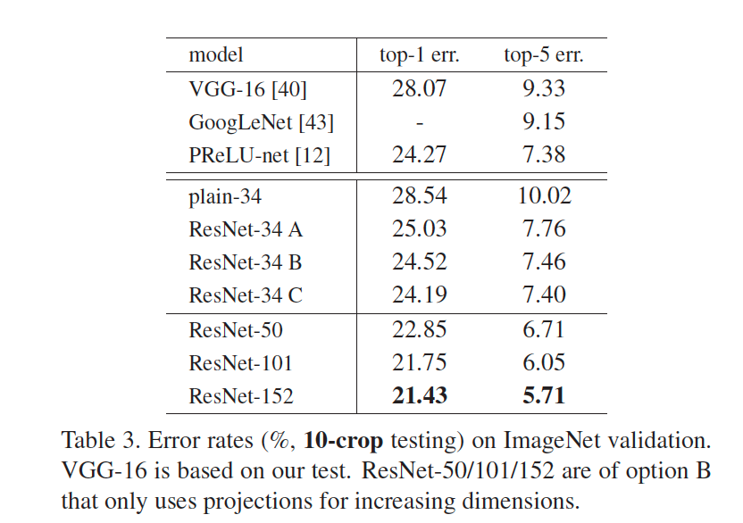
实验 — ImageNet 分类
恒等捷径 vs 投影捷径
可以看到所有选项的结果都优于朴素网络，B 略优于 A，作者认为这是由于零填充的维度实际上不需要残差学习。C 略优于 B，作者将其归因于投影捷径引入了额外的参数。但这些细微的差别表明投影捷径在解决退化问题时不是必需的，所以在本文中不使用选项 C 以减少时空复杂度和模型大小。

Slide 24
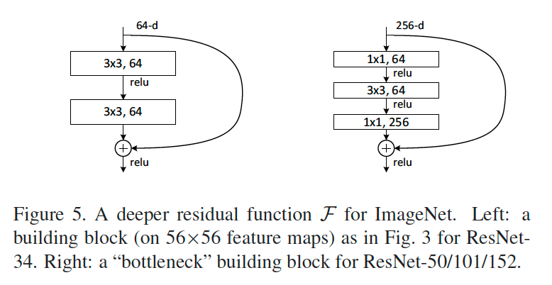
实验 — ImageNet 分类
更深的瓶颈架构
接下来将描述针对 ImageNet 的更深层次的网络。因为要考虑所能承担的训练时间，将积木块修改为瓶颈设计，
对于每个残差函数，使用一个 3 层的堆栈，分别是 1*1，3*3，1*1的卷积，1*1 层负责减少和增加维度，使 3*3 层成为输入/输出维度较小的瓶颈。

Slide 25
实验 — ImageNet 分类
更深的瓶颈架构 — ResNet 50
将 34 层网络中的每个 2 层积木块替换成 3 层瓶颈块，就构成了一个 50 层的 ResNet，使用选项 B 来增加维度。
更深的瓶颈架构 — ResNet 101 / ResNet 152
通过使用更多的瓶颈块来构建 101 层和 152 层的 ResNet。

Slide 26
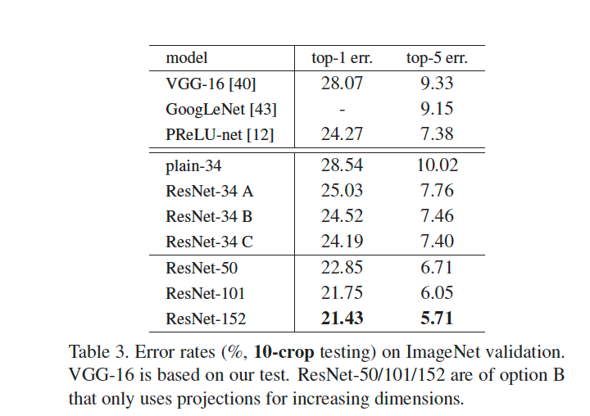
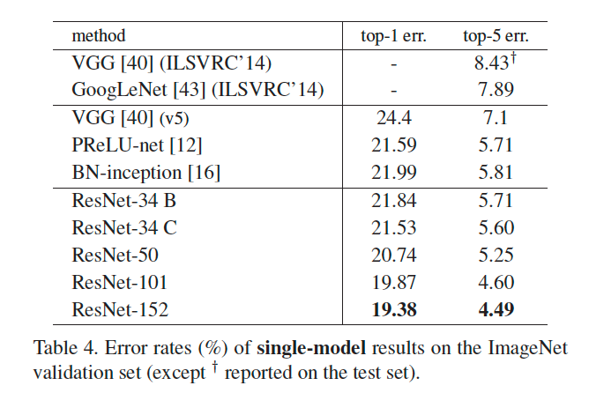
实验 — ImageNet 分类
观察结果可以看到，即使是 152 层的 ResNet，复杂度仍比 VGG-16/19 低。且对比 34 层 ResNet 网络，50/101/152 层的 ResNet 有相当大程度的准确率提升。

Slide 27
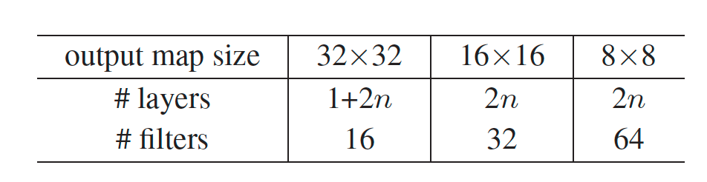
实验 — CIFAR-10
作者在 CIFAR-10 数据集上进行了更多的研究，重点关注极深网络的表现，使用架构如下：
朴素/残差网络还是遵循上述形式。网络输入为 32*32 的图像，第一层为 3*3 的卷积层，在尺寸为 {32，16，8}的特征映射上分别使用 3*3 的卷积共 6n 层叠加，每个特征地图大小为 2n。滤波数分别为{16，32，64}。网络以全局平均池、10 路全连接层和 softmax 结束，共有 6n+2 层加权层。下表概述了该体系结构：
每对 3*3 的层使用捷径链接。在这个数据集中所有情况下都使用恒等快捷键（选项 A），保证残差网络的深度、宽度和参数与对应的朴素网络完全相同。

Slide 28
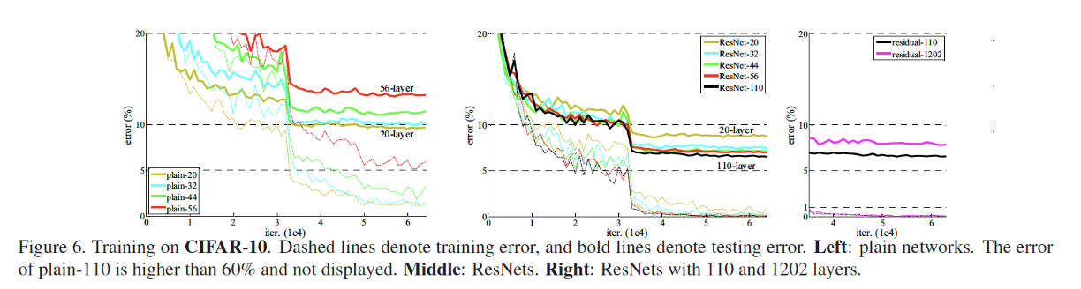
实验 — CIFAR-10
作者比较了 n={3，5，7，9}，从而形成的 20，32，44和 56 层网络。图6(左)显示了普通网的行为。可以发现朴素网络随着深度增大，训练误差会更大，这个现象与 ImageNet 数据集一致。另外可以看到残差网络克服了退化的问题，随着深度增加精度也会提高。

Slide 29
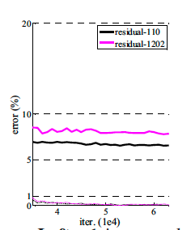
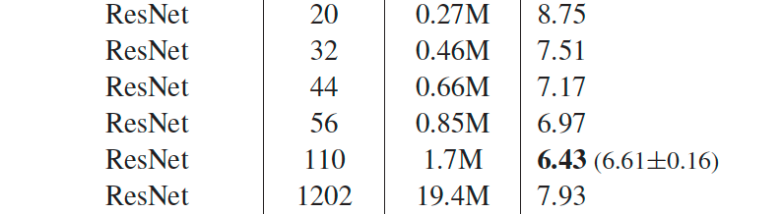
实验 — CIFAR-10
探索超过 1000 层的网络
作者还探索了一个深度超过1000的模型，通过设置 n=200 得到一个 1202 层的网络。结果显示并没有出现优化难度，且这个网络的训练精度可以小于0.1%，且测试误差只有 7.93%。
但在这些激进的深层网络上仍存在一些问题，比如 1202 层的网络的测试结果就比 110 层的要差，尽管都存在相似的训练误差。作者认为这是由于过拟合导致的。

Slide 30
总结
本文的作者创新性地利用捷径连接和残差学习建立了残差学习框架，解决了神经网络一直存在的退化问题，并在两个数据集上进行了综合细致的实验，以证明残差网络的有效性。

Slide 31
摘要
提出了一个深度卷积神经网络代号 Inception，该网络的主要特征就是提高了网络内部计算资源的利用率。
通过精心设计，我们在保证计算预算不变的情况下还提升了网络的深度和宽度。
为优化性能，架构基于赫布理论和多尺度处理的直觉知识。
一个典型的例子就是我们在 ILSVRC14 提交的 GoogLeNet 模型，其性能由该比赛的分类和检测评估。

Slide 32
前置知识
赫布理论 Hebbian principle
是一个神经科学理论，解释了在学习的过程中脑中的神经元所发生的变化。赫布理论描述了突触可塑性的基本原理，即突触前神经元向突触后神经元的持续重复的刺激，可以导致突触传递效能的增加。

